Slide 1
MODELO DE DATOS DE DOCUMENTOS
EQUIPO MMM

Slide 2
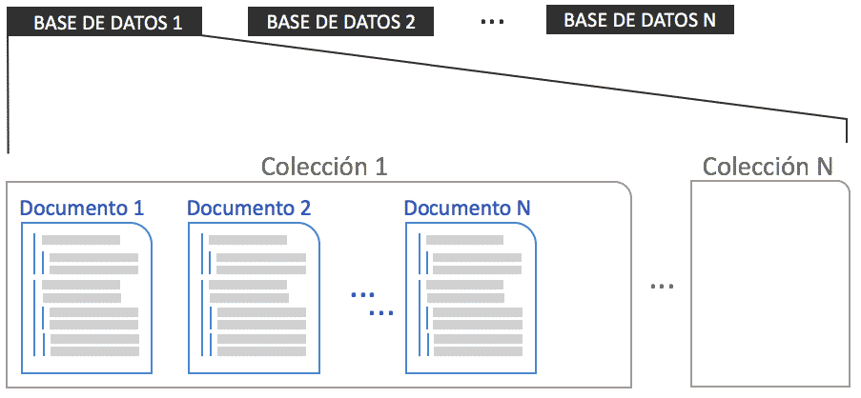
No relacional
Aplicaciones de contenido como blogs y plataformas de video
Agrupamiento por colecciones
Incluir nuevos datos sin afectar la estructura
Descripción del modelo de datos

Slide 3
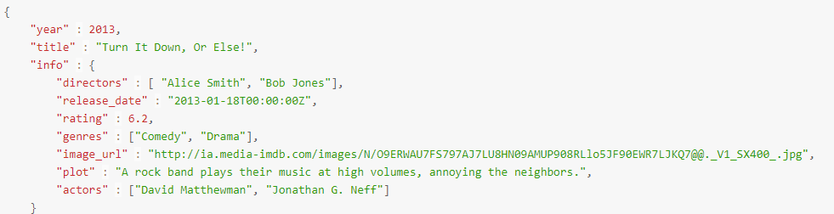
Consulta de documentos o columnas
Modelo flexible, escritura rápida y rendimiento
Descripción del modelo de datos

Slide 4
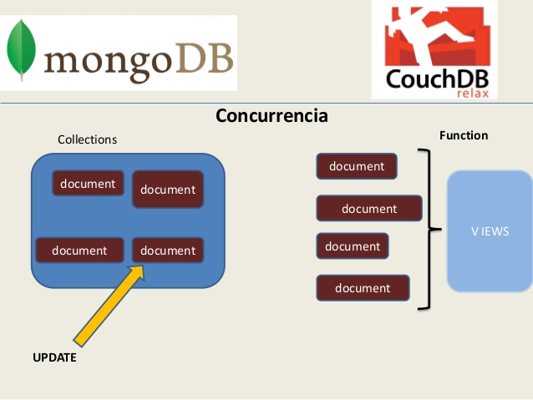
Integrar diferentes documentos en un almacén
Sin seguir un esquema
Se trabaja con un formato de archivos para documentos y otro para datos
Sistema representativo del modelo

Slide 5
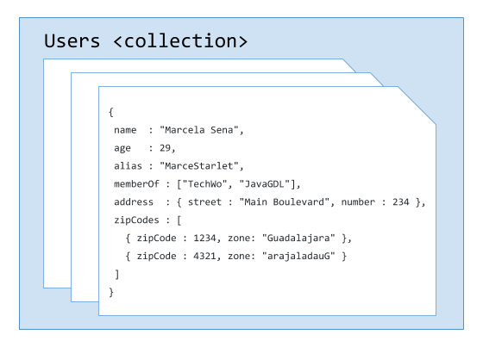
Asignación de una clave
Identificador único puede ser una cadena simple o una ruta
Comprobación con los documentos para extracción de datos
Sistema representativo del modelo

Slide 6
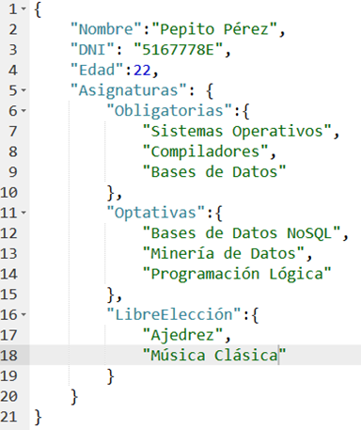
Documento formato JSON

Slide 7

Documento formato BSON

Slide 8
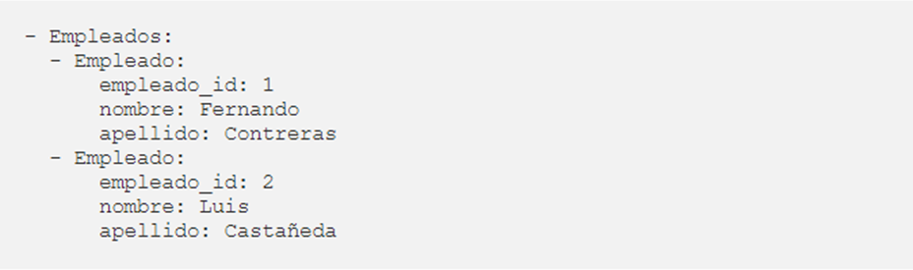
Documentos formato YAML

Slide 9
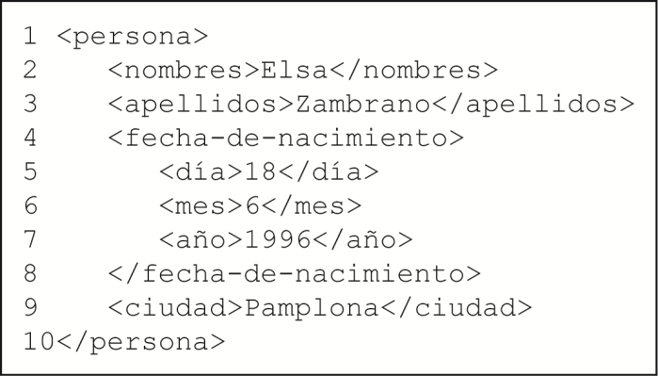
Documento formato XML

Slide 10
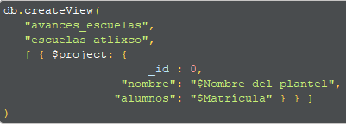
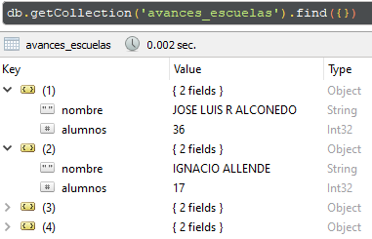
Agregar/modificar/eliminar columnas, relaciones, entidades
Modificar restricciones
Vistas externas, interfaces de aplicaciones no necesitan cambiar
Independencia de datos
Independencia Lógica permite realizar cambios en capa conceptual sin afectar capa externa

Slide 11
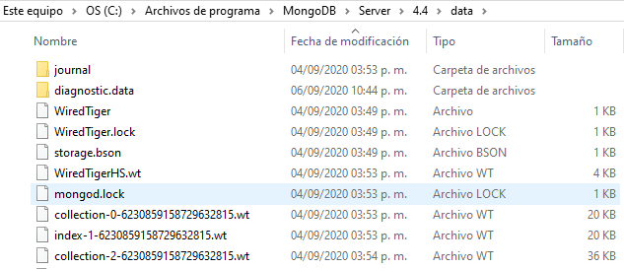
Cambiar dispositivo de almacenamiento (disco magnético a estado solido)
Modificar la organización de archivos ( /data por /db/data )
Modificar índices
Cambiar técnicas de compresión (para reducir la espacio de almacenamiento en disco)
Independencia de datos
Independencia física permite realizar cambios en capa interna sin afectar capa conceptual

Slide 12

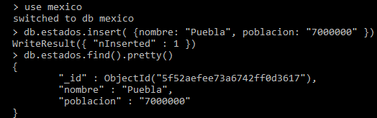

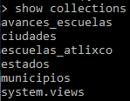
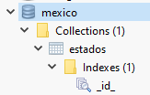


Navegación de información - MongoDB
Documentos se almacenan en colecciones (análogo de TABLA)
Los documentos se encuentran rápidamente mediante el ID o mediante otros índices
Una base de datos puede contener múltiples colecciones
Modelo de datos de documento no tiene sentencia JOIN, se implementa en la aplicación o en el lenguaje del manejador de base de datos: $lookup
Avance de reconstrucción de escuelas afectadas por el sismo del 19S

Slide 13
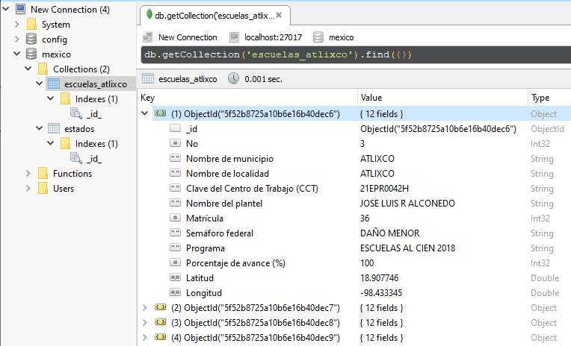
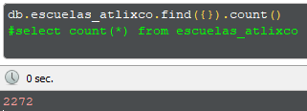
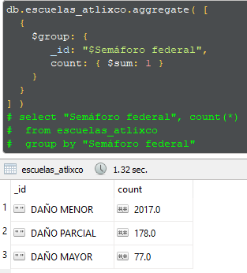
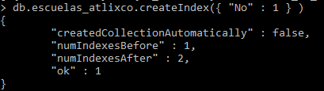

Navegación de información - MongoDB

Slide 14
Autenticación (usuario/contraseña) | mongo -u root -p P4$$word -authenticationDatabase admin
Autorización (acceso a recursos por roles) | db.createUser({ "user": "datadog", "pwd": "<UNIQUEPASSWORD>", "roles": [ { role: "read", db: "admin" }, { role: "clusterMonitor", db: "admin" }, { role: "readWrite", db: "local" } ] })
Cifrado de Conexiones | TLS/SSL
Auditoria de actividad en el sistema | Versión empresarial permite registrar eventos en bitácoras Ejemplo de eventos: crear/eliminar colección, autenticación a base de datos, operaciones de lectura/escritura
Seguridad - MongoDB

Slide 15
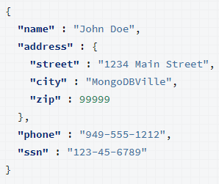
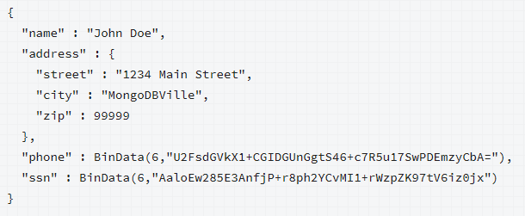
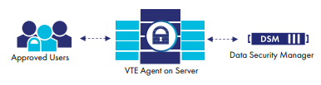
Cifrado de datos en reposo | Cifrado de campos del documento Cifrado de archivos de base de datos: /data (versión empresarial) Otras soluciones para cifrado de archivos de base de datos: Vormetric
Seguridad - MongoDB

Slide 16

GRACIAS POR SU ATENCIÓN

